Slide 2
Средства и опции миграции данных
Миграция данных это перемещение данных из одной системы в другую. Для выполнения этой операции в Oracle имеется масса средств.
Oracle поддерживает также репликацию данных и процессы сохранения/восстановления данных (backup and recovery).

Slide 3
Администрирование баз данных
Задачи и должностные обязанности администратора базы данных:
Проектирование базы данных.
Организация резервного копирования и восстановления базы данных. Регламенты, процедуры копирования и восстановления.
Сопровождение базы данных, в том числе:
-- Настройка конфигурации.
-- Обеспечение миграции данных.
-- Отслеживание состояния (сбор статистики) и оптимизация производительности.
-- Рефакторинг.
-- Обеспечение безопасности. Контроль права доступа и привилегий пользователя
-- Обеспечение перехода на новые версии СУБД и базы данных.
-- Установка и настройка ПО.
-- прогнозирование состояния ИС и управление её развитием.
Что мы уже знаем:
Основы архитектуры баз данных.
Запуск и останов базы данных.
Словарь и метаданные почти всех хранимых объектов базы.
Работа с пользователями.
SQL-tuning
Достаточно много пакетов (dbms_metadata, dbms_util, .. ) и команд, используемых администратором (SHOW, ..).

Slide 4
Обсуждаем проектирование базы данных и начало работы с ней.

Slide 5
Средства миграции в Oracle
https://www.infosys.com/industries/communication-services/documents/oracle-data-migration-comparative-study.pdf

Slide 6
Средства репликации, сохранения и восстановления в Oracle
Из перечисленных средств мы рассмотрим только утилиты SQL*Loader, Recovery Manager (RMAN) и Data Pump.

Slide 7
Резервное копирование базы в Oracle
Копирование должно выполняться автоматически, по заданным правилам. Администратор должен вмешиваться не каждый раз, а только в непредвиденных ситуациях.
Необходимо иметь инструкцию по восстановлению базы.
Бекапы следует хранить на другом диске, лучше на другом сервере, ещё лучше в другом помещении.
Резервное копирование баз данных Oracle подразумевает создание резервных копий файлов данных (datefiles), управляющих файлов (control files) и файлов архивных журналов (redo log files). В этот набор могут включаться файлы spfile, init.ora, listener.ora и tnsnames.ora.
Их назначение:
spfile – файл параметров сервера, в старых версиях Oracle хранит параметры инициализации;
init.ora – файл параметров инициализации;
listener.ora -- «прослушивает» сеть в ожидании запросов на соединение с экземпляром;
tnsnames.ora – файл TNS имен, задающий конфигурацию клиента с подробными сведениями о подключении к серверу баз данных; содержит имена, которые используются для обращения к базе данных с клиентской машины.
Работать с параметрами можно с помощью специальной программы Database Configuration Assistent.

Slide 8
Режимы ARCHIVELOG и NOARCHIVELOG
Все изменения, вносимые в находящиеся в памяти блоки данных обычно записываются в оперативные журналы (online redo logs). Зафиксированные в них изменения могут использоваться для восстановления базы данных, то есть приведение в актуальное состояние.
Существует два режима управления redo logs файлами:
Режим архивирования журналов (ARCHIVELOG). В этом режиме Oracle сохраняет редологи.
И потому базу данных всегда можно восстановить до любого момента времени вплоть до аварии.
Режим без архивирования журналов (NOARCHIVELOG). В этом режиме редологи
перезаписываются, как только они будут заполнены. Это означает, что восстановление базы возможно до момента создание последний её копии (если она была).
Базы данных в серьёзных организациях работают в режиме ARCHIVELOG.
Выполнять резервное копирование всей базы, называемое полным резервным копированием (whole database backup), можно и в режиме ARCHIVELOG, и в режиме NOARCHIVELOG.
В режиме NOARCHIVELOG копирование части базы данных (частичное резервное копирование -- partial database backup) невозможно, за исключением случая когда все табличные пространства и файлы, подлежащие резервному копированию, доступны только по чтению.

Slide 9
Установлен ли режим archivelog?
Проверяем установку режима archivelog
Пути к каталогам хранения архивлогов и допустимое место, отведенное под них:
show parameter log;
Установить режим ARCHIVELOG можно только из состояния MOUNT .

Slide 10
Установка и отключение режима archivelog
Если ещё не указано место, где будем хранить архивы — это нужно сделать:
SQL> alter system set log_archive_dest_1='LOCATION=/opt/oracle/archive';
Установка режима archivelog:
SQL> shutdown immediate;
SQL> startup mount;
SQL> alter database archivelog;
SQL> alter database open;
SQL> exit
Отключение режима archivelog:
SQL> shutdown immediate;
SQL> startup mount;
SQL> alter database noarchivelog;
SQL> alter database open;
SQL> exit
Не делайте этого на боевой базе!!

Slide 11
Уровни резервного копирования Копирование открытой и закрытой базы данных
Уровни резервного копирования в Oracle:
• Уровень всей базы. Подразумевает выполнение резервного копирования всех файлов включая управляющие. Возможно в режимах ARCHIVELOG и NOARCHIVELOG.
• Уровень табличного пространства. Выполняется резервное копирование всех файлов, находящихся в этом табличном пространстве. Выполнять резервное копирование на таком уровне допускается только в режиме ARCHIVELOG.
• Уровень файла данных. Выполняется резервное копирование единственного файла данных. Только в режиме ARCHIVELOG.
Резервное копирование открытой базы данных (open backup), оно же оперативное (online backup), оно же горячее резервное копирование (hot/warm backup), подразумевает создание резервных копий при открытой и доступной для пользователей базе данных. Выполнять оперативное резервное копирование всей базы данных или её табличного пространства или файла данных можно только в режиме ARCHIVELOG.
Резервное, оно же холодное резервное (cold backup) копирование закрытой базы данных (closed backup), подразумевает создание резервных копий при закрытой, то есть остановленной базе данных. Такое копирование создаёт согласованные резервные копии, если только база данных не была внезапно остановлена командой SHUTDOWN ABORT.

Slide 12
Управляемые пользователем резервные копии
В Oracle существуют два способа резервного копирования базы данных: управляемые пользователем резервные копии (User managed backups) и Oracle Recovery Manager (RMAN).
Резервные копии, управляемые пользователями, создаются без непосредственного участия самой СУБД в процессе создания бэкапа.
Для сохранения, архивирования или бэкапа базы данных Oracle, следует создавать копии следующих групп файлов:
*.DBF – файлы данных, табличных пространств и управляющие файлы базы данных. Расположены, например, в C:\oraclexe\app\oracle\oradata\XE
*.ora – файлы конфигурации базы данных и файлы паролей. Файлы конфигурации: C:\oraclexe\app\oracle\product\11.2.0\server\dbs Файлы паролей (PW…ora): C:\oraclexe\app\oracle\product\11.2.0\server\database
*.LOG – файлы журналов транзакций: C:\oraclexe\app\oracle\fast_recovery_area\XE\ONLINELOG
Итог: Архивация средствами операционной системы предполагает ручное копирование следующих файлов:
Файлы табличных пространств.
Управляющие файлы.
Файлы журналов транзакций.
Файлы конфигурации и паролей.

Slide 13
Понятие о Data Pump 2/3
Итак, в технологии экспорта/импорта данных и метаданных Data Pump имеются две утилиты:
Data Pump Export (expdp) –
выгружает данные в файлы ОС,
называемые файлами дампа
(dumps files), в формате,
который понимает только
утилита Data Pump Import
(impdp).
Расположены в
ORACLE_HOME/bin.
Традиционные утилиты
экспорта/импорта
(exp и imp ), оставленны для
совместимости.
Справку по утилитам
можно получить в cmd так:
expdp help=y
impdp help=y

Slide 14
Понятие о Data Pump 3/3
Пять режимов работы утилит expdp и impdp входящих в Data Pump:
Full – экспорт и импорт всей БД;
Schema — экспорт и импорт выбранных схем;
Table — экспорт и импорт выбранных таблиц;
Tablespace — экспорт и импорт выбранных табличных пространств;
Transportable Tablespace — экспорт и импорт табличных пространств для переноса на другой сервер.
Простейший пример. Дампинг всей базы.
Устанавливаем путь

Slide 15
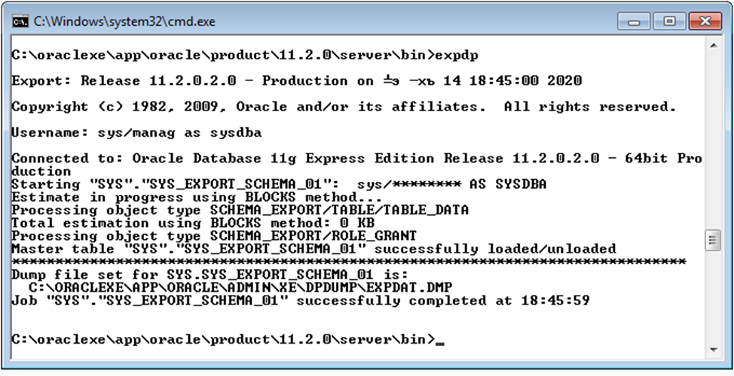
Пример. Дампинг всей базы
Вызываем утилиту expdp.

Slide 16
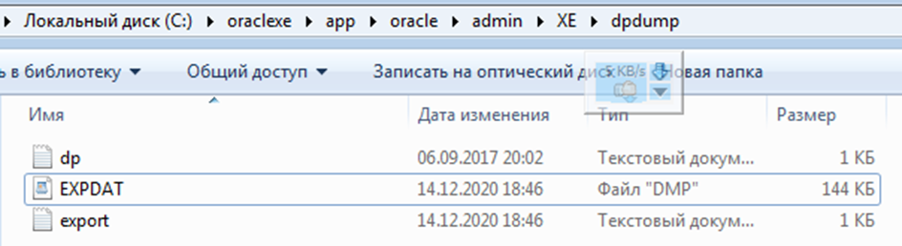
Пример. Дампинг всей базы
Образуются файлы дампа, которых раньше не было в пути C:\oraclexe\app\oracle\admin\XE\dpdump.
Как и следовало ожидать файл EXPDAT не читается текстовым редактором.

Slide 17
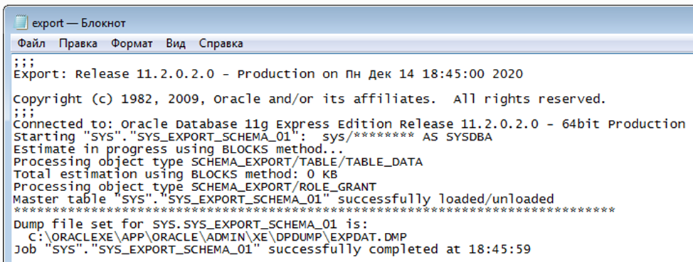
Пример. Дампинг всей базы
Текстовый файл export:

Slide 18
Резервное копирование и восстановление данных (backup and recovery) помощью RMAN
RMAN работает на уровнях:
базы данных,
табличных пространств,
файлов табличных пространств,
служебных файлов базы (контрольные, архивные).
RMAN может выполнить:
полное резервирование и резервирование изменений;
холодное/горячее резервирование; при горячем резервировании табличные пространства не переводятся в режим backup чтобы уменьшить нагрузку на журнал;
обнаружение поврежденных блоков;
параллельное выполнения операций ввода/вывода;
автоматическое протоколирование операций копирования и восстановления.

Slide 19
Основные понятия RMAN
Канал (channel). Серверный процесс для записи или чтения файлов резервирования.
Целевая БД (target database). БД, для которой снимается резервная копия, или которая восстанавливается по ранее снятой копии.
Каталог (recovery catalog). Схема в БД, предназначенная для хранения служебной информации о целевых базах, снятых копиях и процедурах восстановления. Можно работать индивидуально с каждой целевой БД, когда служебная информация помещается в контрольный файл этой БД.
Копия (RMAN backup). Резервная копия какого-нибудь элемента БД, созданная командой RMAN backup.
Резервный набор (backup set). Именует набор файлов, сформированных при копировании.
Резервный файл (backup piece). Двоичный файл с резервной информацией.

Slide 20
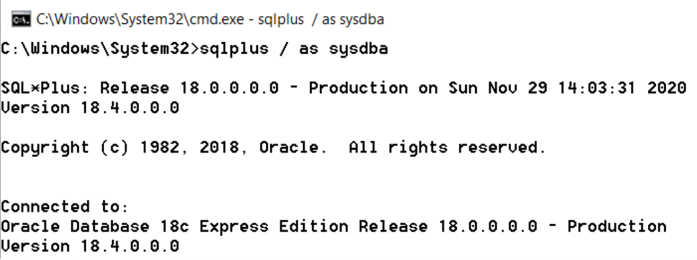
Резервное копирование и восстановление с помощью RMAN
Открываем командную строку: (WIN+R, в текстовом поле вводим: CMD)
Для того, чтобы иметь возможность сделать резервную копию, из которой можно восстановить БД в консистентном состоянии, требуется, чтобы БД была в режимe “archivelog”(необходим для того чтобы ваша база данных была полностью защищена не только от сбоев операционной системы, но и от сбоя аппаратного обеспечения, СУБД находится в режим архивирования логов)
Проверим:
SELECT LOG_MODE FROM SYS.V$DATABASE;
LOG_MODE
------------
NOARCHIVELOG

Slide 21
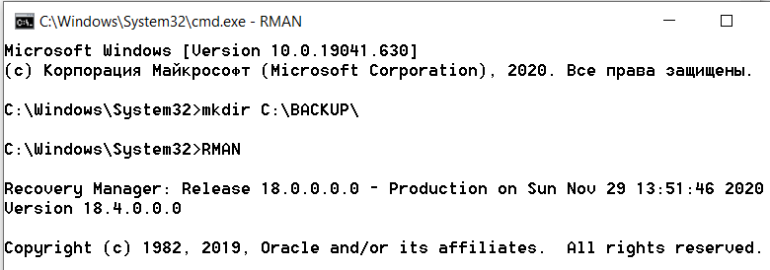
Работаем с RMAN 1/
SQL> shutdown immediate;
SQL> startup mount;
SQL> alter database archivelog;
Необходимо создать директорию, где будет находиться резервная копия
Выходим из SQL plus, создаем директорию, где будет находиться резервная копия
и переходим в RMAN:
SQL> EXIT

Slide 22
Работаем с RMAN 2/
Начнем настройку RMAN
Присоединимся к базе данных:
RMAN> connect target /
Настраиваем формат файла резервной копии, переменная %F подставляет в имя DBID, дату, и "repeatable generated name".
RMAN> configure controlfile autobackup format for device type disk to 'C:\BACKUP\cf_%F.bak';

Slide 23
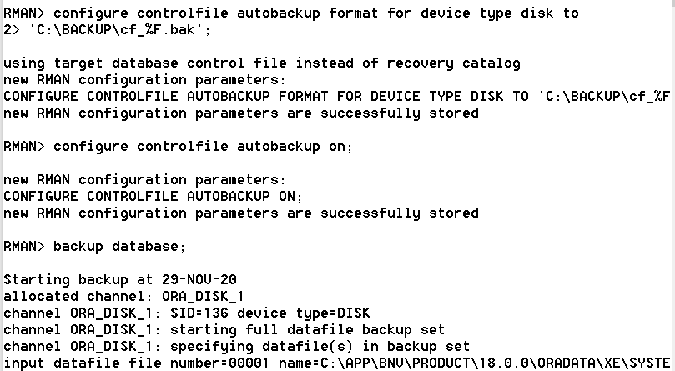
Работаем с RMAN 3/

Slide 24
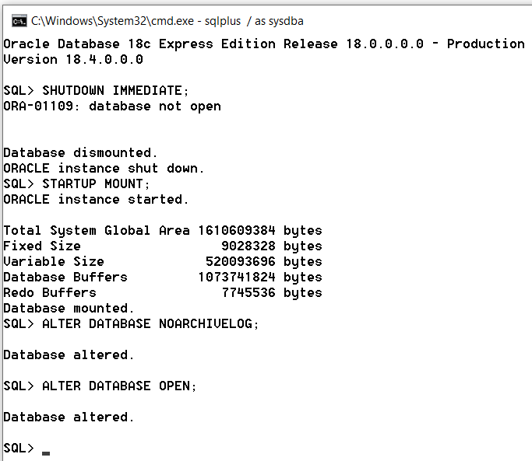
Работаем с RMAN 4/
Вернем базу данных в прежнее рабочее состояние:

Slide 25
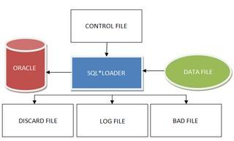
Загрузчик SQL*Loader
Утилита SQL*Loader (SQLLDR) — высокопроизводительное средство массовой загрузки данных в СУБД Oracle. Позволяет поместить в базу Oracle данные из текстовых файлов множества различных форматов. Два режима работы:
• Обычная загрузка. В этом режиме SQLLDR вставляет строки с помощью SQL-операторов.
Непосредственная загрузка. SQL не используется. Блоки данных в базе формируются
непосредственно в обход SQL-машины. Не использует
сегменты отката и журналы.
При распараллеливании
непосредственная
загрузка является самым
быстрым способом
наполнения базы данными.

Slide 26
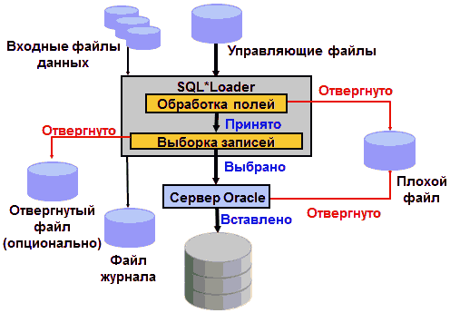
Загрузчик SQL*Loader
Входные файлы данных: один или более файлов, которые задаются параметром INFILE в управляющем файле. Для SQL*Loader данные в файле данных это записи. Формат файла данных фиксированный, переменный или потоковый. По умолчанию -- потоковый формат.
Файл некорректных данных, получает данные
отвергнутые загрузчиком. Имеется две стадии
определения корректности данных.
Первая стадия -- это проверка соответствия
формата данных спецификации заданной
в контрольном файле. Несоответствующие
данные помещаются в файл некорректных
данных.
На второй стадии сама БД отвергает записи,
например, из-за нарушения ограничений
целостности, и помещает их в файл
некорректных данных. При этом,
некорректные данные остаются в формате исходных данных. После устранения недочетов можно повторить загрузку.

Slide 27
Загрузчик SQL*Loader
Контрольный файл - задает параметры преобразования входной информации, в данные размещаемые в таблицах БД. Использует специальный язык определения данных SQL*Loader DDL. Типы данных во внешних файлах могут не совпадать с типами в соответствующих столбцах таблиц. Обычно производится неявное преобразование типов.
Сам SQL*Loader может воспринимать файлы данных в различных форматах переменной или фиксированной длины и т.д.
В управляющем файле можно условно выделить три раздела:
Первый раздел содержит информацию, используемую на протяжении всего сеанса:
Глобальные опции, такие как имя входного файла данных и записи, которые будут пропущены.
Предложения INFILE, определяющие, где располагаются выходные данные.
Данные, которые будут загружены
Второй раздел состоит из одного или более блоков INTO TABLE. Каждый из этих блоков содержит имя таблицы и столбцы таблицы, в которую должны быть загружены данные.
Третий раздел опциональный.
Файл отброшенных данных, формируется если имеются данные не удовлетворяющие некоторому заданному условию. Количество отброшенных записей не ограничивается, но можно задать значение установив соответствующий параметр при загрузке.
Журнальные файлы. Формируются при загрузке данных и отражают ход процесса загрузки. Если создать файл загрузки не удастся, то SQL*Loader не запустится. Файл журнала имеет то же имя, что и контрольный файл, но с расширением log.

Slide 28
Представление о сложности SQL*Loader
SQL*Loader очень сложная утилита

Slide 29
Порядок работы с SQL*Loader’ом
Простейший случай с одним файлом.
Выбрать CSV файл данных, содержащий данные для загрузки. Данные в файле должны быть организованы в виде строк и столбцов. Столбцы внутри строки должны быть Разделители значений столбцов в строке -- любые символы. Файл обычно имеет расширение .dat.
Создать таблицу, предназначенную для загрузки данных. Она должна соответствовать структуре исходных данных.
В текстовом редакторе создать файл управления (control file). Он предоставляет схему отображения столбцов таблицы на поля данных во входном файле. Указывает SQL*Loader, как преобразовывать данные при необходимости. Обычное расширение .ctl.
В командной строке запустить команду sqlldr, указав ей набор параметров.

Slide 30
Управляющий файл SQL*Loader’а
[http://oracle-admin.ru/zagruzka-dannyx-s-sql-loader-upravlyayushhij-fajl.html#:~:text=%D0%A3%D0%BF%D1%80%D0%B0%D0%B2%D0%BB%D1%8F%D1%8E%D1%89%D0%B8%D0%B9%20%D1%84%D0%B0%D0%B9%D0%BB%20SQL*Loader%20%D1%8F%D0%B2%D0%BB%D1%8F%D0%B5%D1%82%D1%81%D1%8F,%D0%B4%D0%B0%D0%BD%D0%BD%D1%8B%D0%B5%20%D0%B4%D0%BE%D0%BB%D0%B6%D0%B5%D0%BD%20%D0%BE%D0%B6%D0%B8%D0%B4%D0%B0%D1%82%D1%8C%20SQL*Loader]
Управляет следующими аспектами сеанса SQL*Loader:
Где SQL*Loader ищет данные для загрузки
Какие форматы данных должен ожидать SQL*Loader
Как SQL*Loader конфигурируется (включая управление памятью, критерии выборки и исключений, обработка прерванной загрузки и так далее), когда он загружает данные
Как SQL*Loader управляет загружаемыми данными

Slide 31
Получение дополнительной информации

Slide 32
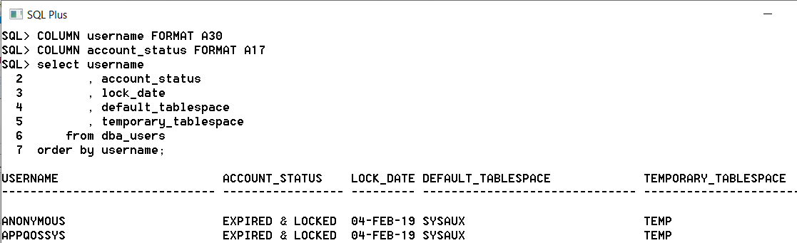
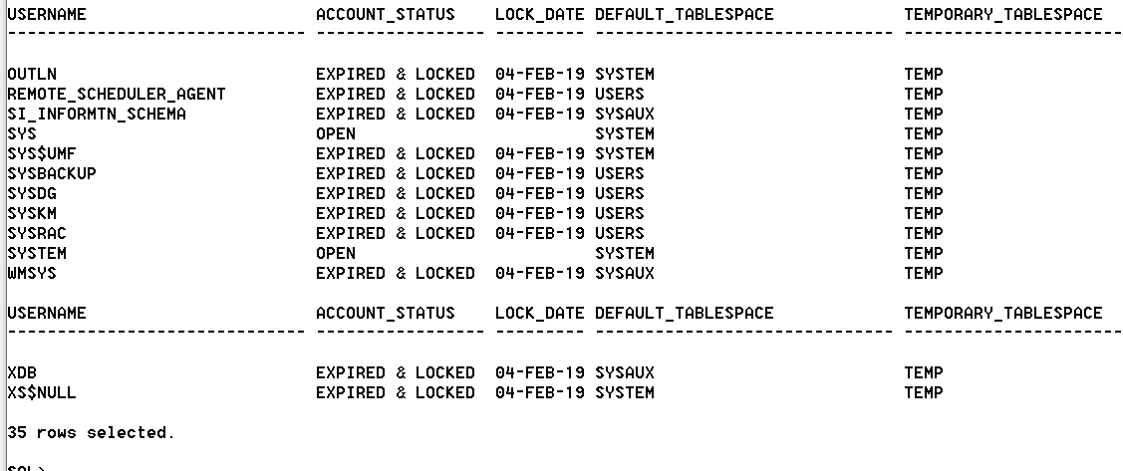
Список пользователей
Подключён один пользователь sys.

Slide 33
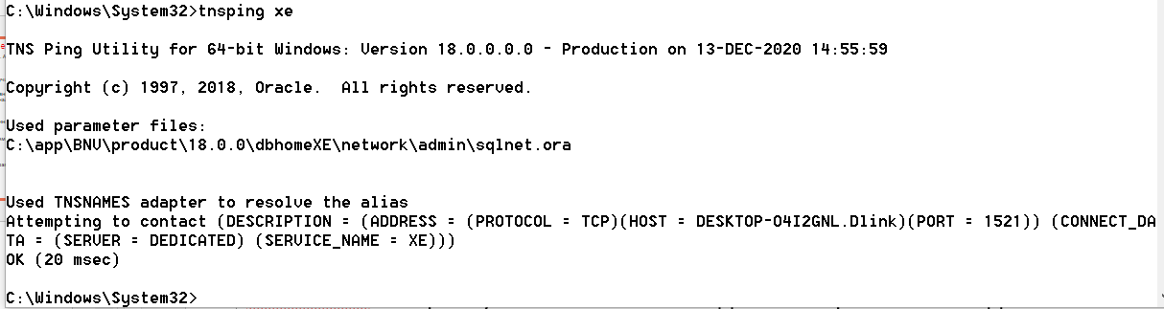
Утилита tnsping
Имя службы TNS — это имя, с которым экземпляр базы данных Oracle представлен в сети. Имя службы TNS назначается при настройке подключений к базе данных Oracle.
Утилита tnsping показывает имена файлов параметров и свойства tnsnames.
Определить местоположение TNS в Windows можно открыв regedit, затем перейдя в My HKEY Local Machine/Software/ORACLE/KEY_OraClient10_home1 , где KEY_OraClient10_home1 -ваш дом Oracle. Если существует запись с именем TNS_ADMIN , то она указывает на файл TNS, который использует Oracle.

